Slide 1
2023年无锡市惠山区教育局选聘优秀青年人才--网络远程视频考核
小鱼易连安装及操作手册-学生版
2022年12月
无锡市惠山区教育局

Slide 2
小鱼易连操作手册-学生版
一、设备要求
硬件准备：
考生准备1部手机和两个手机号码（主手机是报名网站注册的手机号，辅手机的手机号自定），1-2台电脑（能上网，具备摄像头、麦克风，建议使用笔记本电脑），确保设备供电充足，性能稳定，不得使用有线耳机（耳麦）。
软件准备：
手机和1-2台电脑均提前下载并安装小鱼易连程序（https://www.xylink.com/download）,完成2个账号注册登录，并修改用户名：主手机修改名称为：准考证号主；辅手机修改名称为：准考证号辅。例：主手机名称为Y1010001主，辅手机名称为Y1010001辅 。

Slide 3
小鱼易连操作手册-学生版
二、网络要求
保持网络通畅，建议尽量选择有线宽带网络，并自备备用网络（有线宽带网、WIFK4G/5G网络等）。网络与设备准备好后，加入测试会议号（见下表），测试网络音视频双向沟通是否正常。
岗位代码 | 测试会议室号
Y101、Y102、Y103 | 9083379252
Y104、Y105、Y106 | 9083720703
Y107、Y108、Y109 | 9083213147

Slide 4
小鱼易连操作手册-学生版
三、环境要求
请考生提前准备好相关软、硬件设备，考核前按照公告要求进行测试，以保证考核正常进行。
1、用于考核的设备【主机位】：1台笔记本电脑或台式机（需带有摄像头、麦克风功能），登录“小鱼易连”，登录手机号为报名网站注册手机号；
2、用于监控考核环境的设备【辅机位】：1部手机或电脑稳定放置于左后上方45度位置（需带有摄像头功能），登录手机号不得为报名网站注册手机号；
3、独立、无干扰的房间，光线适宜，安静，不逆光。可视范围内不得有任何考核相关资料，不得有其他人在场；
4、考核平台为“小鱼易连”，考生要提前安装并熟练操作。请仔细阅读《小鱼易连操作手册（学生版）》。

Slide 5
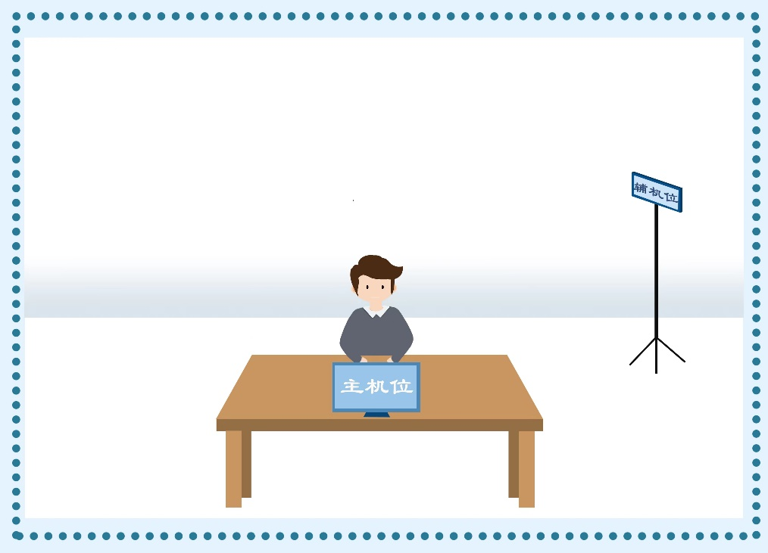
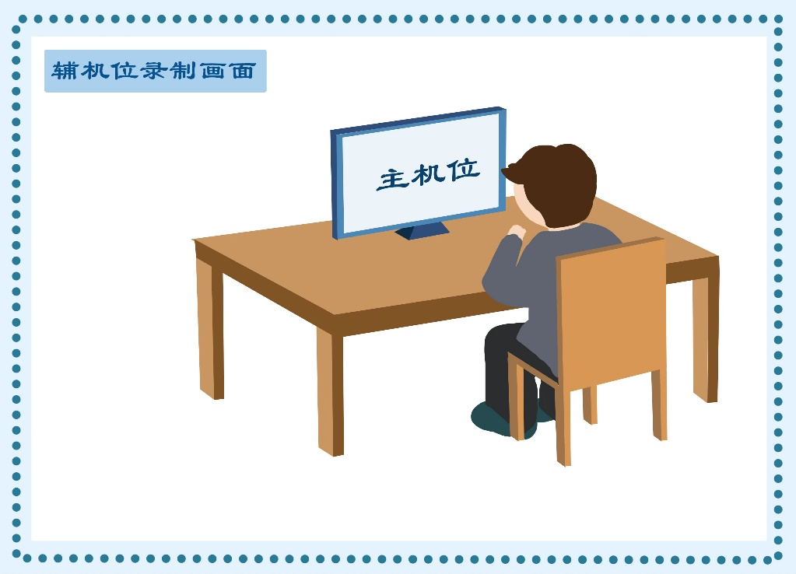
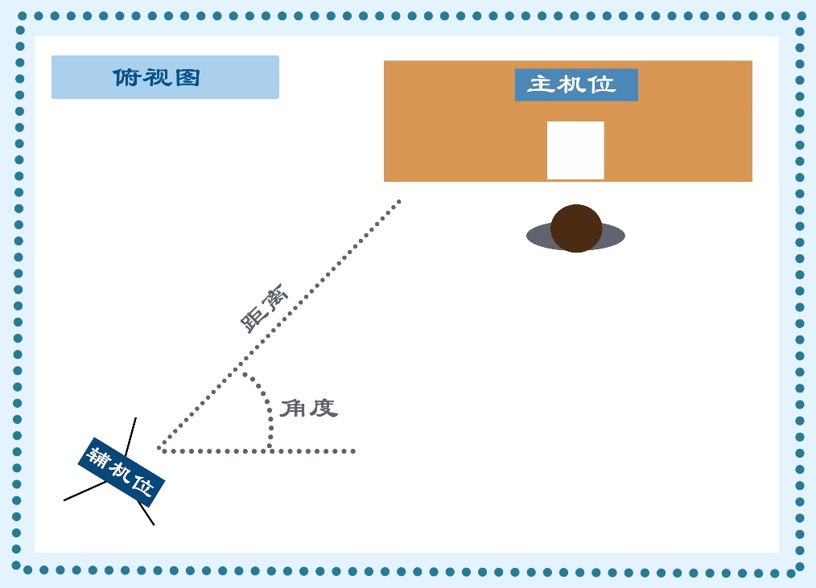
小鱼易连操作手册-学生版
考试环境
四、环境要求示意图

Slide 6
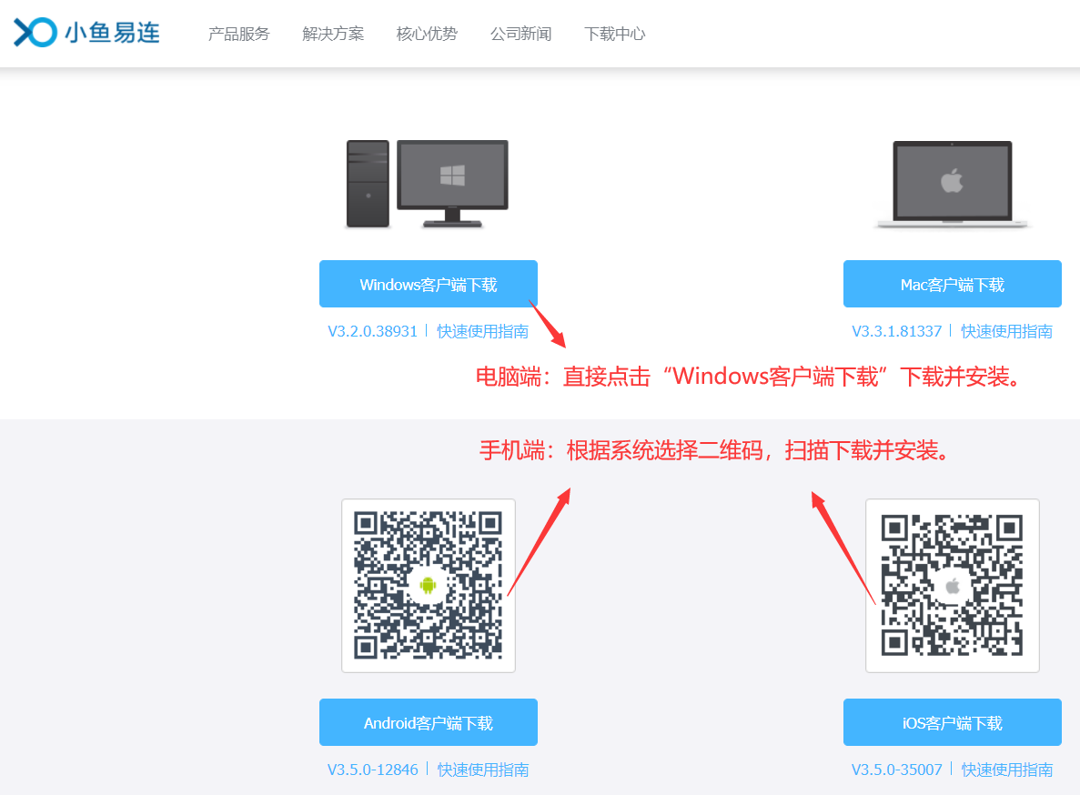
小鱼易连操作手册-学生版
五、操作演示
1、小鱼易连客户端下载。
下载地址：
https://www.xylink.com/download

Slide 7
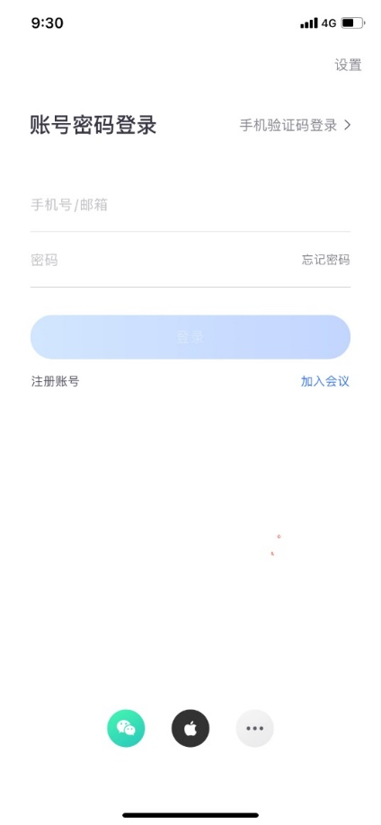
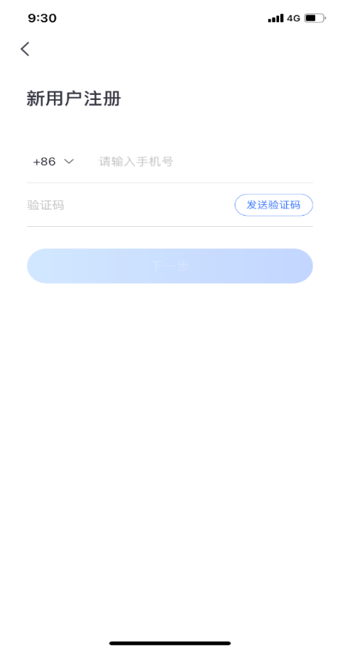
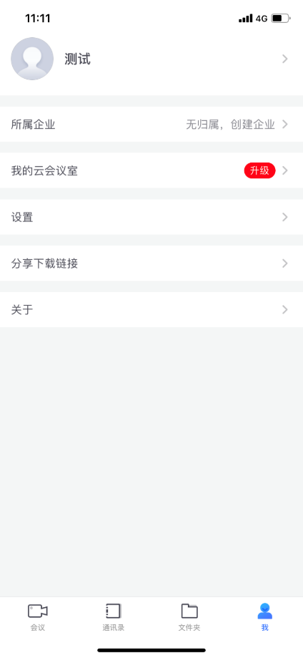
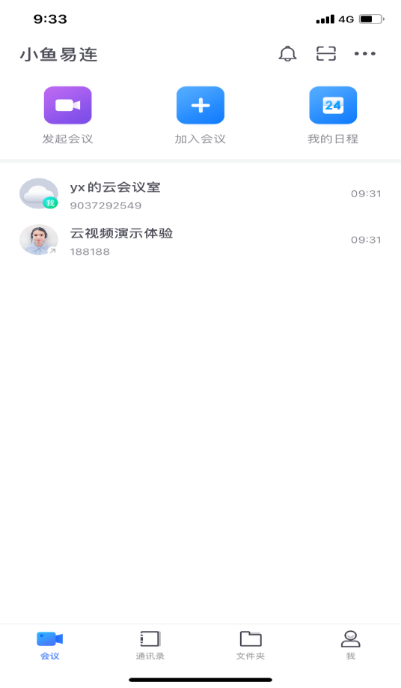
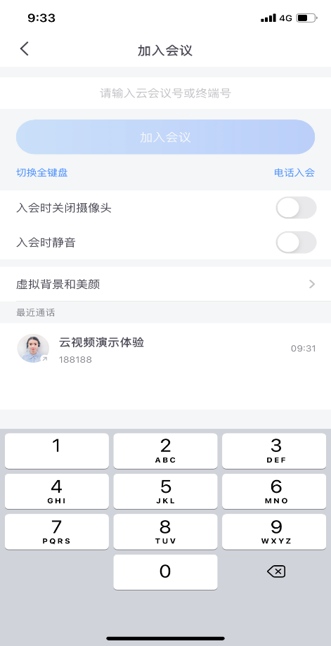
小鱼易连操作手册-学生版
五、操作演示
2、手机端进入小鱼易连，注册、加入会议。
4、点击默认用户名。
7、输入会议号，加入会议。
1、点击“注册账号”
2、输入手机号，新用户注册：
（1）主手机是报名时注册的手机号，与主机位的电脑登录同一手机号。
（2）辅手机的手机号自定。
3、修改用户名称：
（1）点击右下角图标“我”。
（2）点击默认用户名。
6、点击“加入会议”
5、修改用户名：
主手机修改名称为：准考证号主，如：Y1010001主；辅手机修改名称为：准考证号辅，如：Y1010001辅。

Slide 8
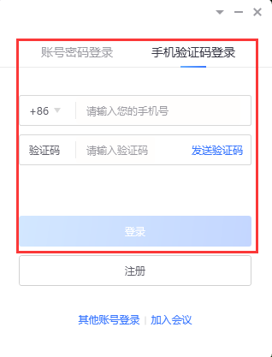
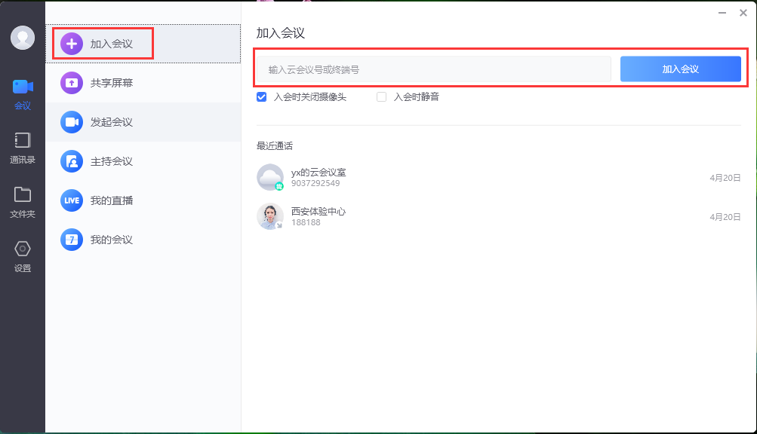
小鱼易连操作手册-学生版
五、操作演示
3、电脑端进入小鱼易连，注册、加入会议。
1、登录（电脑端登录手机号为报名网站注册的手机号）
2、加入会议

Slide 9
小鱼易连操作手册-学生版
五、操作演示
3、退出会议
考生无需主动退出会议，由会议主持人（考试工作人员）将考生移出会议。

